Slide 1
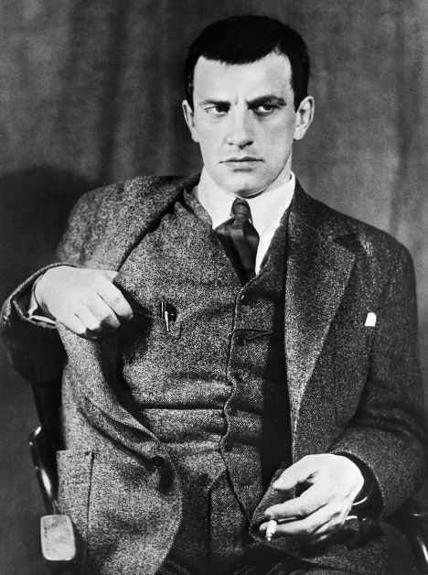
Владимир Маяковский - человек, который опередил время
(1894-1930)

Slide 2
«Ведь, если звезды зажигают - значит - это кому-нибудь нужно?»

Slide 3
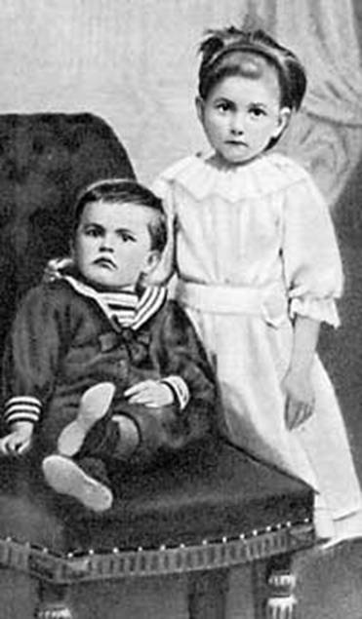
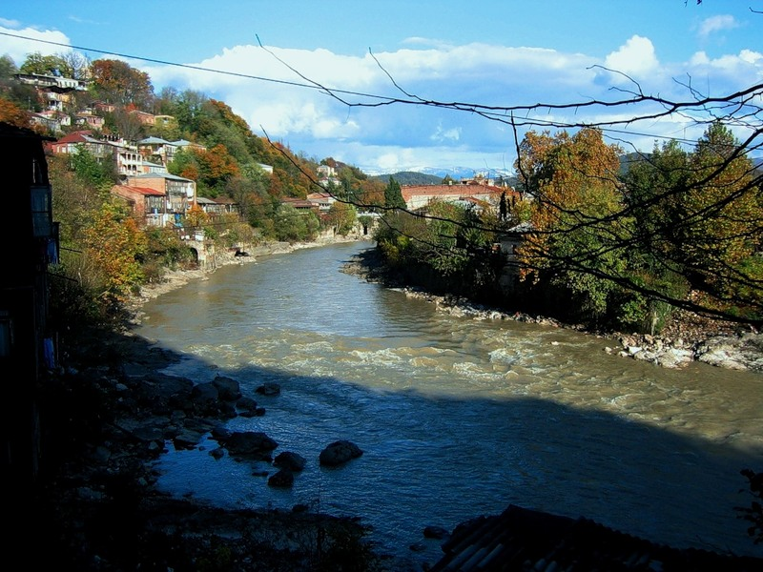
Детство 1894-1902
Родился 7 июля 1894 года в Кутаисской губернии, в Грузии, в семье лесничего

Slide 4
«Арифметика
казалась
неправдоподобной.
Приходится
рассчитывать
яблоки и груши,
раздаваемые мальчикам.
Мне ж всегда
давали их
и я всегда давал
без счета»

Slide 5
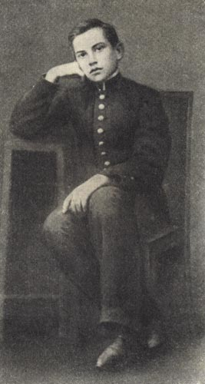
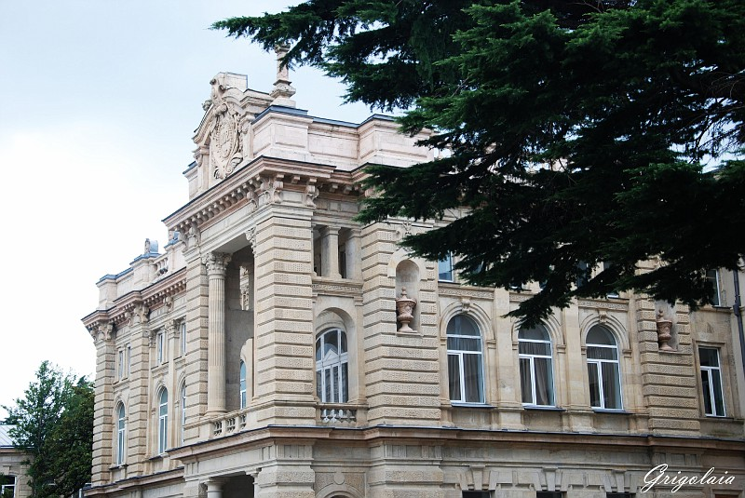
Гимназия. Кутаиси
1902-1906
«Иду первым. Весь в пятерках. Читаю Жуля Верна»

Slide 6
«Пошли
демонстрации
и
митинги.
Я
тоже
пошел»

Slide 7
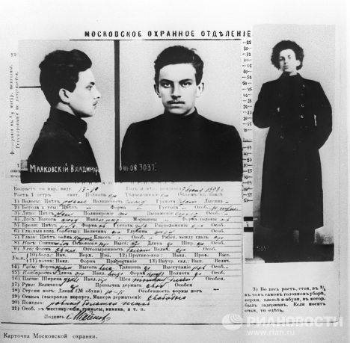
1906-1910
Смерть отца. Переезд в Москву.
Увлечение марксизмом. Становится пропагандистом
3 ареста. 11 месяцев в одиночной камере.

Slide 8
«Хочу
делать
социалистическое
искусство»

Slide 9
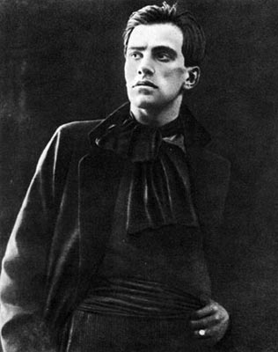

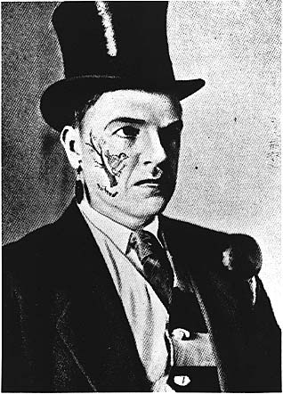
1911-1914
Поступил в училище живописи, ваяния и зодчества
Знакомство с Бурлюком. Увлечение футуризмом.
«Ночь», «Я»

Slide 10
Огонёк папиросы. Негромкий ласковый бас:
- Элик! Я за вами. Пойдем погуляем?

Slide 11
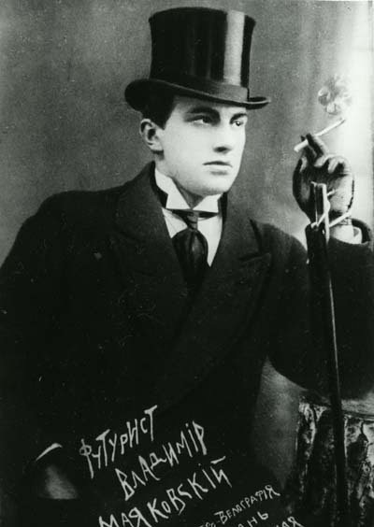
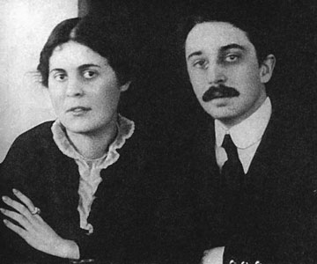
1915-1917
Знакомство с Бриками
«Флейта позвоночник», «Облако в штанах», «Война и мир»

Slide 12
«а мне
ни один не радостен звон,
кроме звона твоего любимого имени»
Лиличка!

Slide 13
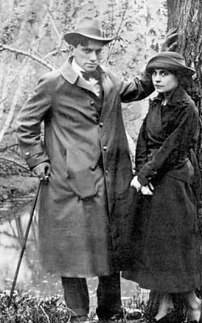
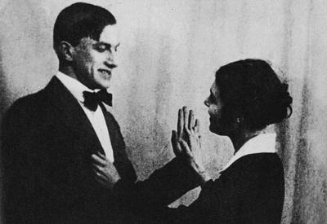
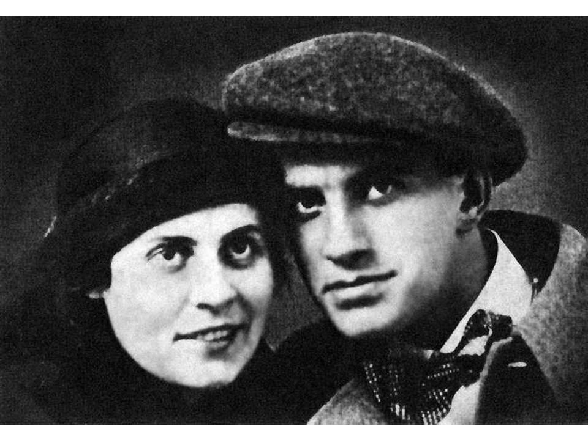

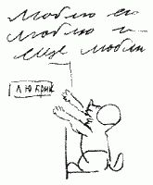
Л.Ю.Б.

Slide 14
«Дни и ночи
РОСТА.
Пишу и рисую.
Сделал
тысячи три
плакатов
и
тысяч шесть
подписей»

Slide 15
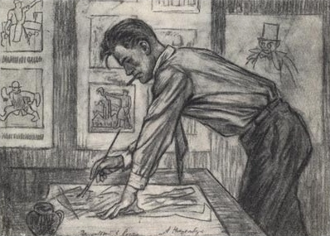
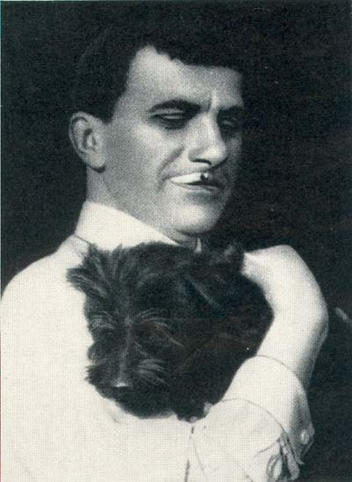

1918-1922
Работа в окнах «РОСТА»
Съемка фильмов «Барышня и хулиган», «Заколдованная фильмой»
Переезд к Брикам
Жизнь на даче в Пушкино
Разрыв в отношениях с Лилей

Slide 16
"Леф" — это
охват
большой
социальной
темы
всеми
орудиями
футуризма

Slide 17
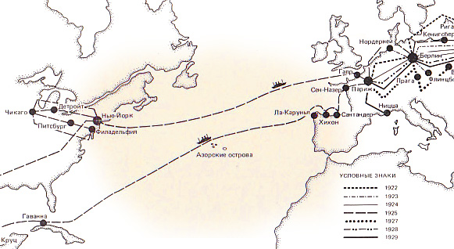
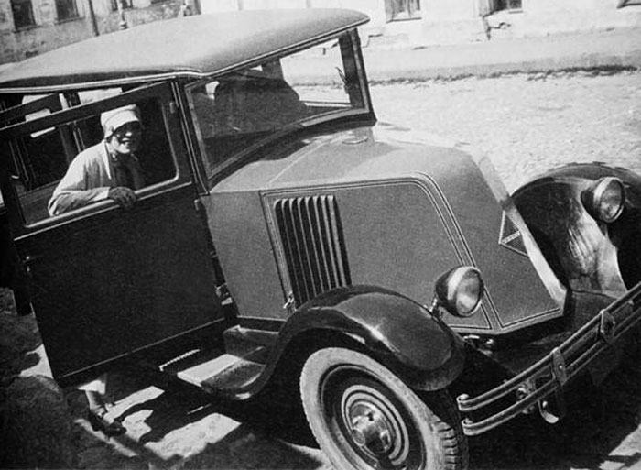
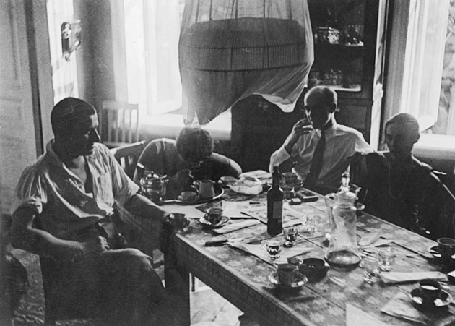
1923-1926
Поездка в Европу и Америку
Сотрудничает с газетами «Известия», «Комсомольская правда»
Пишет киносценарии
Получил квартиру: Брики и Маяковский

Slide 18
«Я еще не заакадемичился
и не привык нянчиться
со своей персоной,
да и дело мое меня интересует,
только если это весело»

Slide 19
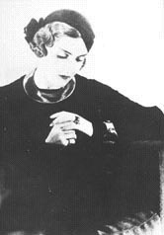
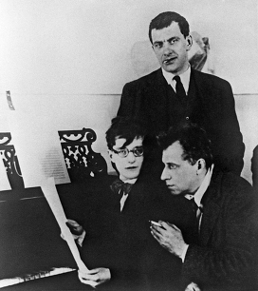
1927-1928
Роман с Татьяной Яковлевой, тяжелые переживания по поводу последующего разрыва
Мейерхольд ставит пьесы «Баня», «Клоп», провал
Уход из ЛЕФа

Slide 20
«Я знаю,
о чем думает
читающая масса»

Slide 21
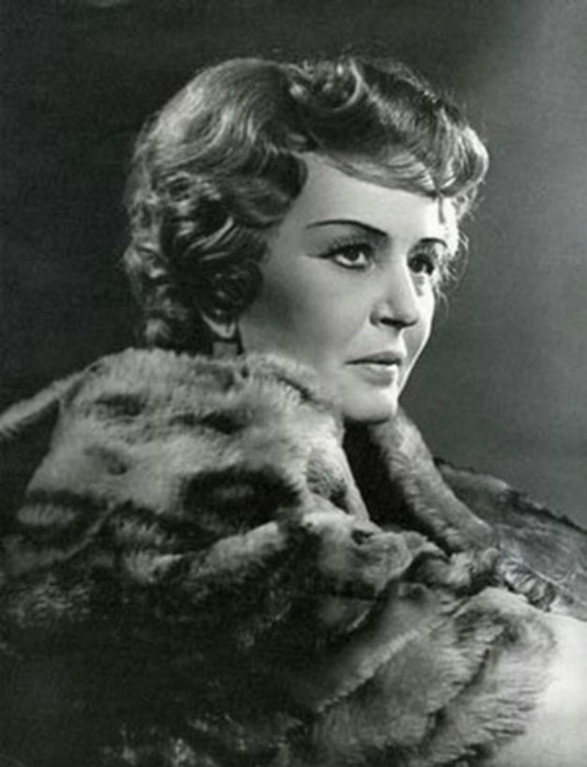
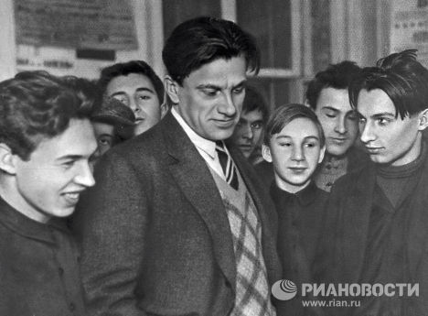
1929-1930
Вступил в РАПП
Выставка «20 лет работы»
Провал на литературном вечере в Политехническом
Роман с Полонской

Slide 22
«Как говорят, инцидент исперчен»

Slide 23
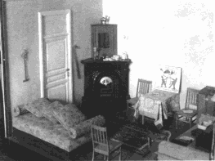
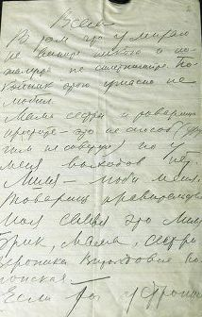
14.01.1930
Состояние депрессии
Предсмертная записка написана за 2 дня до смерти
Встреча с Полонской
Выстрел в сердце
Пропажа пистолета
ОГПУ?

Slide 24
Источники:
«Мой Маяковский» С. Семухина
«Пристрастные рассказы» Л. Брик
http://www.vmayakovsky.ru/

